Slide 1
Организация профориентационной работы в школе в рамках предпрофильной подготовки и профильного обучения

Slide 2
Профориентация –
это система учебно-воспитательной работы, направленной на усвоение учащимися необходимого объема знаний о социально-экономических и психофизических характеристиках профессий. Она реализуется через учебно-воспитательный процесс, внеурочную и внешкольную работу с учащимися.

Slide 3
профориентация
Углубленное изучение предметов
Профильное обучение
Пред-профильное обучение

Slide 4
Предпрофильное обучение
1. Учебный предмет в 5 классе
«ФИЗИКА»
2. Учебный курс в 7,8,9классах
«Физика в задачах»
3. Курсы внеурочной деятельности в 5,6,7 классах
«Первый шаг во Вселенную»
«Образовательная робототехника»
«Авиамоделирование»

Slide 5
Встречи с летчиками и с космонавтами.
Организация экскурсий в центр Гагарина, музей УГАТУ, аэродромы, лабораторию Ньютон ЛАБ, космический парк «Взгляд в космос», планетарий.
Проведение внеклассных мероприятий: Всемирная неделя космоса, выставка поделок к 70летию запуску ИСЗ,
Участие в тематических конкурсах, олимпиадах, научно-исследовательской деятельности.
Организация сотрудничества с учреждениями доп. образования.

Slide 6
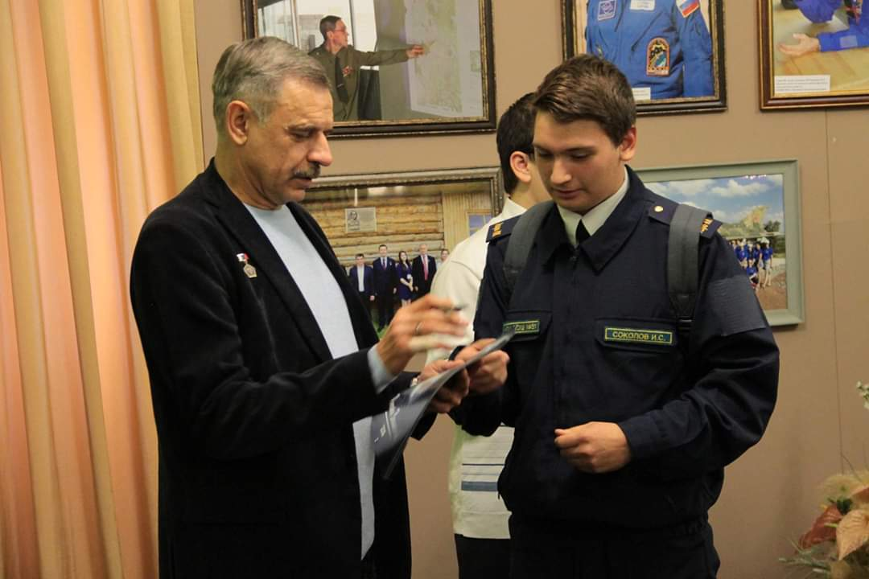
Встреча с летчиками военного запаса гражданской авиации (авиапапы) и космонавтами

Slide 7
Профильное обучение: технологический (аэрокосмический) профиль обучения (10-11классы)
1. Учебный предмет
«Астрономия» 10-11 класс
2. Учебный курс
«Изучение аэродинамики и динамики полета» 10класс,
«Инженерная физика» 11класс
3. Элективный курс
«Космические технологии» 10-11класс,
4 . Индивидуальный проект
5. Курсы внеурочной деятельности
«Космические технологии» 10класс.

Slide 8
Результат применения проекта:
Ученики получат прочные знания по предметам естественно-научного цикла и междисциплинарным вопросам
Позволит ученикам приобрести системный взгляд на инженерию как сферу практической деятельности
Позволит ученикам сформировать компетенции решения актуальных инженерно-технических задач и работы с техникой
Обучающиеся научатся добиваться поставленных целей в сроки, без серьезных ошибок и лишних финансовых издержек
Решение различных практических задач в системе обучения позволит стимулировать интерес учеников к сфере инноваций и высоких технологий и определиться в дальнейшей профессиональной деятельности, профессиональном обучении и социализации

Slide 9
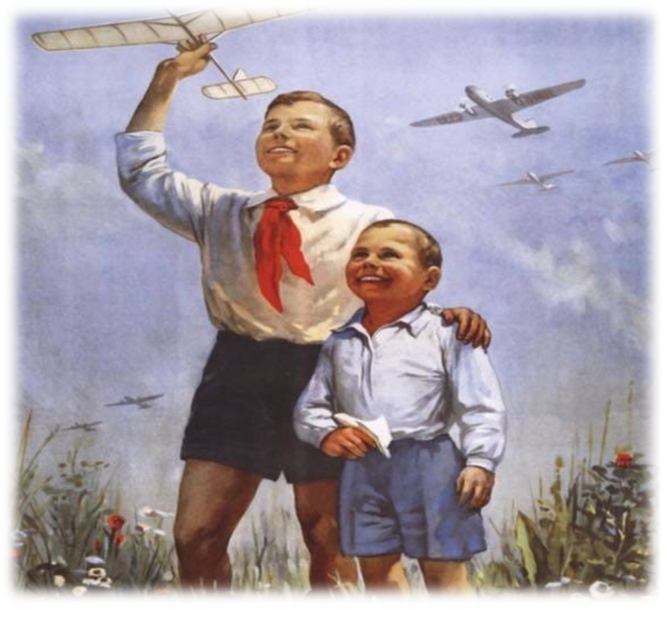
СПАСИБО ЗА ВНИМАНИЕ !
НАМ ЕСТЬ ЧЕМ ГОРДИТЬСЯ!
МЫ К ЗВЕЗДАМ ПУТЬ ОТКРЫЛИ С ЗЕМЛИ!

